Slide 1
ShopVN
XÂY DỰNG WEBSITE
THƯƠNG MẠI ĐIỆN TỬ
Báo cáo đồ án tốt nghiệp • Thời lượng trình bày slide: 20 phút
Sinh viên thực hiện
Thông tin
20 slides
Lường Quốc Khánh - 154802070079
Lưu Thị Mai Yến - 154802070175
Phạm Tuấn Huy - 154802070076
GVHD: ThS. Đào Văn Tiến
Ngành: Lập trình máy tính
Hà Nội, năm 2026
Sau phần slide sẽ demo trực tiếp web thực tế
ShopVN | Đồ án tốt nghiệp | 2026
01

Slide 2
Mục tiêu buổi trình bày
Đi từ bài toán đến giải pháp, sau đó dành thời gian còn lại để demo trực tiếp.
01
02
03
04
Bài toán
Giải pháp
Kỹ thuật
Kết quả
Vì sao cần một website thương mại điện tử nhiều vai trò.
ShopVN: người mua, seller, manager, admin trên cùng nền tảng.
React + Spring Boot + MySQL + JWT + Cloudinary + SePay.
Các luồng chính chạy được và có thể demo thực tế.
Phân bổ thời gian: mỗi slide ~1 phút, phần demo web 5-10 phút tùy hội đồng đặt câu hỏi.
ShopVN | Đồ án tốt nghiệp | 2026
02

Slide 3
Bài toán và phạm vi đề tài
Xây dựng nền tảng mua bán trực tuyến có phân quyền rõ và dữ liệu vận hành thực tế.
Vấn đề
Mục tiêu
Phạm vi
Nhu cầu mua bán online cần hệ thống tập trung.
Người bán cần quản lý shop, sản phẩm, đơn hàng.
Quản trị cần duyệt seller, kiểm soát sản phẩm và thống kê.
Xây dựng website ShopVN theo mô hình frontend - backend tách biệt.
Hỗ trợ người mua, seller, manager và admin.
Có checkout, địa chỉ, thanh toán demo SePay và dashboard.
Tập trung vào nghiệp vụ lõi thương mại điện tử.
Chưa đi sâu vận chuyển thực tế, hoàn tiền nâng cao và gợi ý sản phẩm.
Demo bằng dữ liệu thật trên môi trường dev/deploy.
ShopVN | Đồ án tốt nghiệp | 2026
03

Slide 4
Các vai trò trong hệ thống
ShopVN được thiết kế quanh 4 nhóm người dùng chính.
User
Seller
Tìm kiếm, xem chi tiết, giỏ hàng, đặt hàng, thanh toán, đánh giá, chat.
Đăng ký shop, xác minh hồ sơ, quản lý sản phẩm, đơn hàng, chat khách.
Manager
Admin
Quản lý dữ liệu được phân quyền, kiểm tra sản phẩm/seller theo phạm vi.
Toàn quyền hệ thống, duyệt seller, thống kê, quản trị người dùng.
ShopVN | Đồ án tốt nghiệp | 2026
04

Slide 5
Phạm vi chức năng đã triển khai
Các module được gom theo nghiệp vụ để demo có trình tự.
Tài khoản
Sản phẩm
Mua hàng
Đăng ký, đăng nhập, OTP, refresh token, upload avatar
Danh mục, thương hiệu, biến thể, ảnh, tồn kho
Giỏ hàng, địa chỉ phân cấp, voucher, checkout
Thanh toán
Seller
Quản trị
COD và SePay/VietQR qua QR + webhook
Onboarding, shop profile, ngân hàng, sản phẩm, chat
Dashboard, duyệt seller, quản lý user/product/order
ShopVN | Đồ án tốt nghiệp | 2026
05

Slide 6
Công nghệ sử dụng - khái quát
Chỉ chọn các công nghệ phục vụ trực tiếp cho kiến trúc và demo.
React
TypeScript
Vite
Spring Boot
Spring Security
MySQL
JPA/Hibernate
JWT
Cloudinary
SePay/VietQR
Railway
Cloudflare Tunnel
Frontend
Backend
Data & Deploy
SPA, responsive UI, gọi REST API, xử lý token và trạng thái checkout.
REST API, service layer, validation, JWT, upload, webhook và phân quyền.
MySQL/Aiven, Cloudinary, Railway backend, tunnel cho webhook local.
ShopVN | Đồ án tốt nghiệp | 2026
06

Slide 7
Kiến trúc tổng quan
Frontend và backend tách biệt, giao tiếp qua REST API.
Trình duyệt
REST API
Spring Boot
MySQL + Cloud
React SPA
Router
State/UI
HTTP/JSON
JWT header
Validation
Controller
Service
Repository
Aiven MySQL
Cloudinary
SePay/Railway
Auth
Business logic
Persistence & external services
ShopVN | Đồ án tốt nghiệp | 2026
07

Slide 8
Backend: tổ chức theo lớp
Spring Boot giữ nghiệp vụ tập trung và dễ kiểm thử.
Controller
Điểm đáng chú ý
Nhận request, validate input cơ bản, trả response chuẩn
Token ngắn hạn + refresh token lưu DB để đăng xuất/chặn phiên.
Upload ảnh qua Cloudinary thay vì lưu file local.
Webhook SePay cập nhật payment/order theo giao dịch nhận được.
Phân quyền admin/manager/seller/user theo route API.
Service
Xử lý nghiệp vụ: order, seller, payment, upload, dashboard
Repository
JPA/Hibernate truy vấn MySQL theo entity
Security
JWT filter, role-based access, refresh token
ShopVN | Đồ án tốt nghiệp | 2026
08

Slide 9
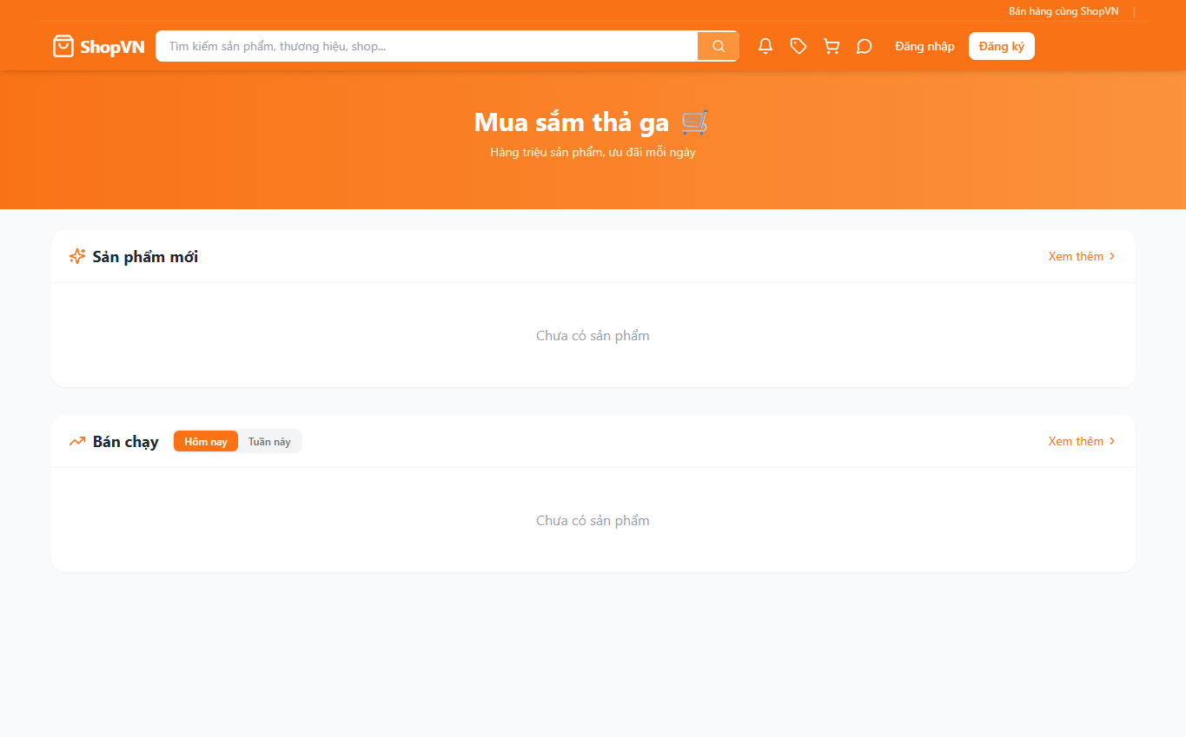
Frontend: trải nghiệm người dùng
React SPA tập trung vào luồng mua hàng và quản lý theo vai trò.
Điểm chính
Thanh header chung: tìm kiếm, giỏ hàng, thông báo, tài khoản.
Trang chủ/danh sách/chi tiết sản phẩm dùng dữ liệu API.
Protected routes chuyển người dùng chưa login về trang đăng nhập.
Login/Register
Checkout
Form validation, OTP email, điều hướng theo role.
Địa chỉ phân cấp, voucher, COD/SePay.
Mục tiêu UI
Dễ demo, rõ luồng, ít thao tác thừa khi kiểm thử.
ShopVN | Đồ án tốt nghiệp | 2026
09

Slide 10
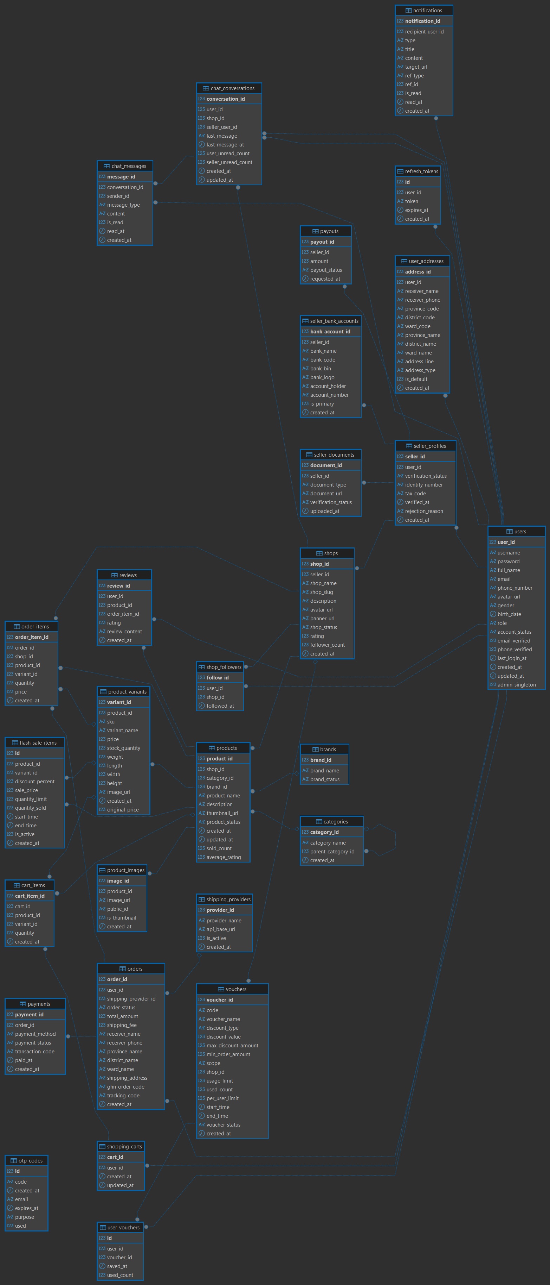
Cơ sở dữ liệu: ERD cập nhật
Schema phục vụ mô hình sàn nhiều người bán, không chỉ shop đơn lẻ.
Nhóm bảng chính
users, refresh_tokens, otp_codes, user_addresses
seller_profiles, seller_documents, shops, seller_bank_accounts
products, product_variants, product_images, categories, brands
shopping_carts, cart_items, orders, order_items, payments
vouchers, user_vouchers, flash_sale_items
chat_conversations, chat_messages, notifications, reviews
ShopVN | Đồ án tốt nghiệp | 2026
10

Slide 11
Một số bảng và quan hệ quan trọng
Các quan hệ được chọn theo nghiệp vụ demo.
Nghiệp vụ | Bảng chính | Ý nghĩa
Tài khoản | users, refresh_tokens, otp_codes | Đăng nhập, OTP, phiên người dùng
Seller | seller_profiles, shops, seller_bank_accounts | Hồ sơ bán hàng và nhận tiền
Sản phẩm | products, product_variants, product_images | Sản phẩm nhiều biến thể/ảnh
Đơn hàng | orders, order_items, payments | Lưu đơn, dòng hàng, trạng thái thanh toán
Tương tác | chat_conversations, notifications, reviews | Chat, thông báo, đánh giá
Nghiệp vụ
Bảng chính
Ý nghĩa
Bảng này dùng để giải thích ERD nhanh trong lúc thuyết trình; phần chi tiết xem báo cáo.
ShopVN | Đồ án tốt nghiệp | 2026
11

Slide 12
Luồng mua hàng
Luồng chính của người dùng từ sản phẩm đến đơn hàng.
Tìm kiếm
Chi tiết
Giỏ hàng
Checkout
Thanh toán
Đơn mua
Keyword / danh mục
Ảnh, biến thể, giá
Số lượng, tồn kho
Địa chỉ, voucher
COD hoặc SePay
Theo dõi trạng thái
Địa chỉ phân cấp
Voucher
Trạng thái
Chọn tỉnh → quận/huyện → phường/xã; địa chỉ mới hiển thị lại ở checkout.
Áp dụng điều kiện đơn tối thiểu, số lượt dùng và phạm vi shop/sàn.
Order và payment được cập nhật riêng để dễ đối soát.
ShopVN | Đồ án tốt nghiệp | 2026
12

Slide 13
Thanh toán SePay/VietQR realtime
Luồng demo online đã thay cho nút mô phỏng thủ công.
1. Tạo đơn
2. Hiển thị QR
3. SePay
4. Webhook
5. Redirect
Backend tạo order + payment
Frontend sinh QR theo số tiền/nội dung
Nhận giao dịch test mode
POST về backend public URL
Polling thấy PAID → Đơn mua
Điểm kỹ thuật
Điểm demo
Webhook xác thực API key.
Đối chiếu mã đơn/nội dung giao dịch.
Cập nhật payment/order theo trạng thái thanh toán.
Có thể test bằng SePay test mode.
Local dùng Cloudflare Tunnel; deploy dùng Railway URL.
Không còn nút mô phỏng thanh toán trên UI.
ShopVN | Đồ án tốt nghiệp | 2026
13

Slide 14
Seller onboarding và quản lý shop
Seller có hồ sơ riêng trước khi được phép bán hàng.
Đăng ký seller
Thiết lập shop
Vận hành
Nhập thông tin định danh.
Upload giấy tờ xác minh.
Chờ admin/manager duyệt.
Tên shop, mô tả, avatar, banner.
Thông tin ngân hàng nhận tiền.
Trạng thái shop hoạt động/tạm khóa.
Quản lý sản phẩm và tồn kho.
Xem đơn hàng của shop.
Chat với khách hàng đúng tên người mua.
ShopVN | Đồ án tốt nghiệp | 2026
14

Slide 15
Admin / Manager
Quản trị dữ liệu và kiểm soát vận hành theo quyền.
Admin
Manager
Toàn quyền hệ thống.
Duyệt seller và quản lý tài khoản.
Quản lý sản phẩm, danh mục, thương hiệu.
Theo dõi dashboard doanh thu/đơn hàng.
Được phép thao tác một phần chức năng quản trị.
Kiểm thử quyền được dùng và không được dùng.
Giúp tách trách nhiệm vận hành khỏi quyền admin cao nhất.
Ý chính khi demo: đăng nhập admin/manager để cho thấy menu, API và route đều bị ràng buộc theo role.
ShopVN | Đồ án tốt nghiệp | 2026
15

Slide 16
Các chức năng hỗ trợ trải nghiệm
Những phần nhỏ nhưng làm hệ thống giống sản phẩm thật hơn.
Avatar người dùng
Địa chỉ của tôi
Chat với shop
Upload qua Cloudinary, cập nhật hồ sơ cá nhân.
Có menu riêng trong dropdown tài khoản.
User thấy tên shop, seller thấy tên khách hàng.
Thông báo
Voucher/Flash sale
Review
Lưu thông báo theo user, loại, nội dung, link đích.
Nền tảng khuyến mãi theo điều kiện và thời gian.
Đánh giá sản phẩm sau mua hàng.
ShopVN | Đồ án tốt nghiệp | 2026
16

Slide 17
Kiểm thử hệ thống
Tập trung vào các luồng có rủi ro cao và phân quyền.
Auth
Checkout
Đăng ký, đăng nhập, OTP, refresh token, token hết hạn
Giỏ hàng, địa chỉ, voucher, tạo order
Payment
Seller
QR, webhook SePay, polling, trạng thái PAID
Onboarding, duyệt seller, quản lý shop/sản phẩm
Admin/Manager
UI/API
Chức năng được phép và không được phép
Delay load, lỗi input, CORS, response lỗi
ShopVN | Đồ án tốt nghiệp | 2026
17

Slide 18
Triển khai và môi trường demo
Backend đã chạy được trên cloud; frontend có thể chạy local hoặc deploy riêng.
Local dev
Webhook dev
Deploy
run.bat hỗ trợ chạy dự án.
Frontend: Vite localhost:5173.
Backend: Spring Boot localhost:8080.
Cloudflare Tunnel tạo HTTPS tạm.
SePay test mode gọi về backend local.
Dùng để kiểm tra realtime trước deploy.
Backend deploy Railway.
Database Aiven MySQL.
Cloudinary lưu ảnh.
Frontend có thể deploy Vercel/Netlify.
Public backend đã dùng trong quá trình tích hợp: Railway service URL + /api endpoints.
ShopVN | Đồ án tốt nghiệp | 2026
18

Slide 19
Kịch bản demo trực tiếp sau slide
Chọn các luồng chứng minh đúng phần kỹ thuật vừa trình bày.
1
User
Đăng nhập / tìm sản phẩm / thêm giỏ / checkout
2
Địa chỉ
Tạo địa chỉ theo tỉnh → quận → xã và dùng ngay ở thanh toán
3
SePay
Tạo QR, mô phỏng giao dịch test mode, webhook cập nhật đơn
4
Seller
Shop, sản phẩm, chat hiển thị tên khách hàng
5
Admin/Manager
Dashboard, duyệt seller, kiểm tra phân quyền
Nguyên tắc demo
Đi chậm ở đoạn load dữ liệu, không click quá nhanh để tránh hiểu nhầm lỗi mạng/database.
ShopVN | Đồ án tốt nghiệp | 2026
19

Slide 20
Kết luận
ShopVN đã hoàn thành nền tảng thương mại điện tử nhiều vai trò, có luồng mua hàng, seller, quản trị và thanh toán demo realtime.
Đạt được
Hạn chế
Hướng phát triển
Frontend/backend tách biệt
Schema đầy đủ cho sàn nhiều seller
SePay webhook demo hoạt động
Vận chuyển/hoàn tiền còn đơn giản
Chưa tối ưu tìm kiếm dữ liệu lớn
Cần hardening production
Chat realtime
Gợi ý sản phẩm
Giám sát webhook và báo cáo nâng cao
Cảm ơn thầy/cô đã lắng nghe
Tiếp theo: demo trực tiếp website ShopVN
ShopVN | Đồ án tốt nghiệp | 2026
20

